Slide 1

Sistem za identifikacijo in registracijo živali
Uprava za varno hrano, veterinarstvo in varstvo rastlin
Sektor identifikacijo in registracijo živali ter informacijske sisteme
mag. Marjana Drobnič
mag. Maja Vilfan
Karolina Lojen
Februar 2024

Slide 2
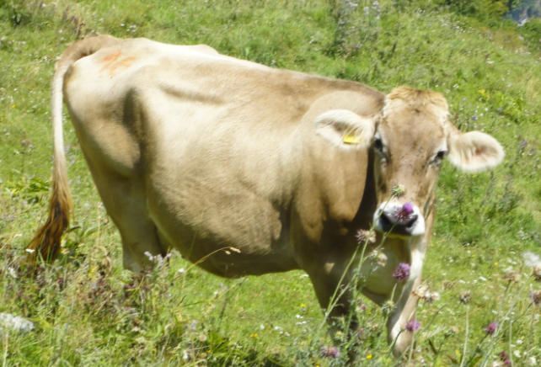
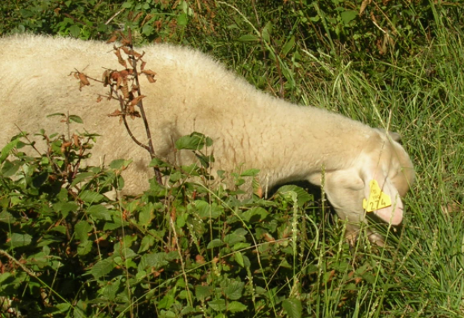
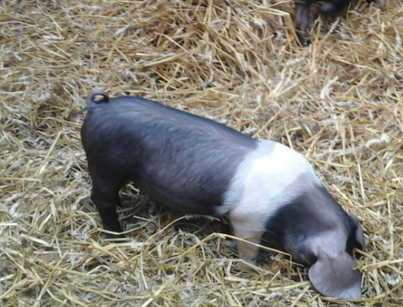
SIRIS
Vsebina predstavitve
Novosti pri sistemu identifikacije in registracije goveda
Identifikacija in registracija drobnice - poudarki
Nov sistem identifikacije in registracije prašičev
Predstavitev v živo:
- Portal volos
- Nova aplikacija Volos drobnica

Slide 3
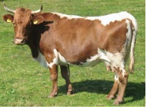
Uvedba e-izpisov iz CRG
Z letom 2024 Uprava ukinja pošiljanje Izpisov iz CRG po pošti v papirni obliki
CRG
www
e-izpis iz CRG za posamezen obrat/gospodarstvo bo dostopen na naslednje načine:
- preko portala Volos: velja za izvajalce dejavnosti/imetnike, ki so si pridobili dostop (uporabniško ime in geslo);
- preko spletne aplikacije e-izpis iz CRG na povezavi: https://www.gov.si/teme/identifikacija-in-registracija-goveda/
Na tej spletni strani bodo objavljene vse informacije v zvezi z e-izpisom iz CRG in način dostopanja. Izvajalci dejavnosti/imetniki bodo lahko pridobili e-izpis iz CRG le za svoje obrate/gospodarstva;
- preko pooblaščenih organizacij: (veterinarska organizacija ali kmetijsko-gozdarski zavod).

Slide 4
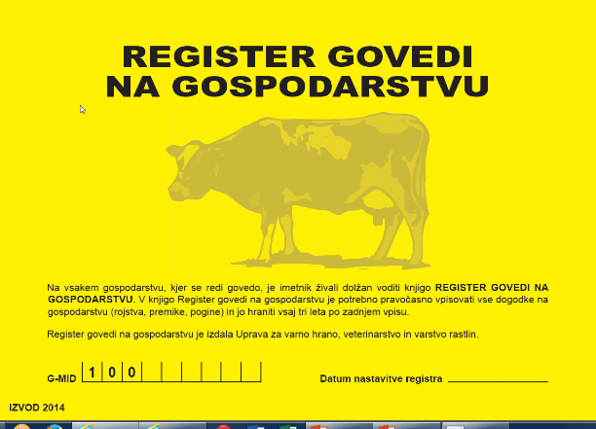
Register goveda na gospodarstvu (RGG)
Izvajalcem dejavnosti, ki imajo dostop do portala Volos, ni potrebno voditi RGG v papirni obliki, temveč v elektronski obliki (e-RGG), če zagotovijo, da so informacije vnesene v skladu s predpisanimi roki.
Ostalim izvajalcem dejavnosti/imetnikom goveda bo Uprava na zahtevo posredovala RGG (rumeno knjigo) v obliki brošure po pošti predvidoma do sredine leta oz. do porabe zalog. Od junija 2024 dalje bo Uprava ukinila tovrsten način pošiljanja rumene knjige. Vsebina RGG je objavljena na spletu v obliki primerni za tisk.

Slide 5

Sistem za identifikacijo in registracijo drobnice
Poudarki:
Načini označitve drobnice
Individualni sistem - priglasitev podatkov v CRD
Vodenje RDO oz. e-RDO
Elektronski spremni list (e-SLD)
Priglasitev premikov na planino/skupni pašnik

Slide 6
Označitev drobnice
Načini označitve za živali, ki se lahko premikajo v druge države članice
Drobnica za rejo mora biti označena najpozneje do starosti 9 mesecev oz. pred premikom na drug obrat z eno izmed naslednjih možnosti:
ušesno znamko in elektronsko ušesno znamko
ušesno znamko in bolusom
izjema za živali z ušesi, premajhnimi za namestitev običajne ušesne znamke: označitev z biceljnim trakom in bolusom

Slide 7
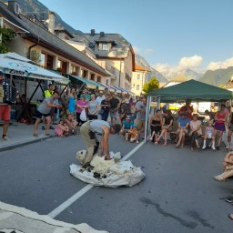
Označitev drobnice
Drobnica, ki ni namenjena za premik v drugo državo članico mora biti označena najpozneje do starosti 9 mesecev oz. pred premikom na drug obrat z eno izmed naslednjih možnosti:
dvema ušesnima znamkama
ušesno znamko in biceljnim trakom
ušesno znamko in tetoviranjem
izjema za živali z ušesi, premajhnimi za namestitev običajne ušesne znamke: z dvema biceljnima trakovoma

Slide 8

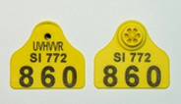

Označitev drobnice
Živali, ki so namenjene za prevoz neposredno v klavnico pred starostjo 12 mesecev (označitev do starosti 9 mesecev z eno izmed naslednjih možnosti):
z okroglo ušesno znamko s skupinsko številko (SIŠ)
z navadno ušesno znamko z identifikacijsko številko (ID)
z biceljnim trakom z identifikacijsko številko (ID)
Označitev drobnice samo z injicirnim transponderjem ali bolusom se lahko odobri kot izjema v zaprtih obratih in obratih, kjer se živali gojijo za kulturne, rekreativne ali znanstvene namene. Taki obrati morajo pri Upravi predhodno uveljavljati to izvzetje.

Slide 9

Rok za označitev živali je 9 mesecev po rojstvu
Če je datum rojstva 10.3., torej tretji mesec, pomeni, da je 3 + 8 = 11, torej 11. mesec. Žival mora biti tako označena do vključno 30. novembra
Nadomestitev sredstev za identifikacijo
Sredstva za identifikacijo drobnice se nadomestijo z dvojnikom z enako ID
Naročanje dvojnikov UZ
Dvojnike UZ lahko izvajalci dejavnosti naročajo:
sami preko aplikacije naročanje UZ
direktno pri dobavitelju

Slide 10
Priglasitev podatkov v CRD
Registracija individualno označenih živali (obrazec za registracijo na spletu)
Premiki individualno označenih živali – živali se lahko premikajo le na registriran obrat
Premiki živali, ki so identificirane s SIŠ:
  so namenjene neposredno za zakol v klavnico pred starostjo 12 mesecev)
Pogini, zakoli doma, kraje in izgube individualno označenih živali (obrazec za odjavo na spletu)

Slide 11
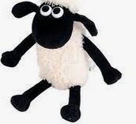
CRD
Vodenje elektronskega registra na obratu
e-RDO
www
Izvajalci dejavnosti lahko vodijo elektronski register drobnice na obratu (e-RDO), če izpolnjujejo naslednje pogoje:
priglasijo podatke v CRD (sami ali preko pooblaščenih organizacij)
imajo elektronski dostop do CRD
POMEMBNO! Število rojstev, zakolov in poginov jagenjčkov in kozličkov do starosti 9 mesecev morajo dodatno voditi v papirni obliki v tabeli J4 oz. K4.

Slide 12
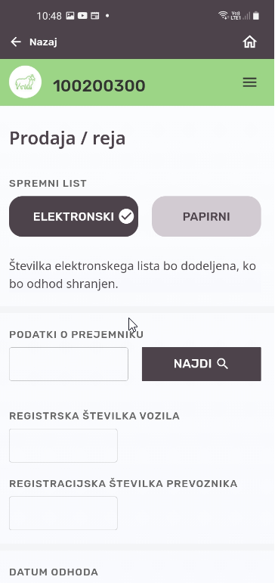
Elektronski spremni list za drobnico (e-SLD)
Se lahko uporablja, če so ob premiku oz. največ štiri dni pred premikom drobnice, podatki o premiku priglašeni v CRD – v tem primeru papirni SLD ni potreben
Namenjen je predvsem izvajalcem dejavnosti, ki imajo dostop do CRD in premike sporočajo preko mobilne aplikacije
Premike z e-SLD lahko oddajatelj priglasi tudi preko pooblaščenih veterinarskih organizacij, če so izpolnjeni vsi pogoji

Slide 13
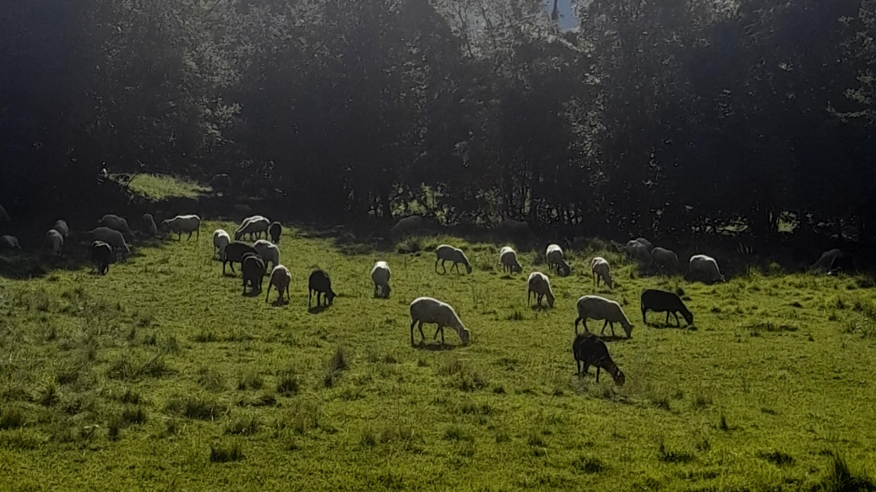
Premiki na planino/skupni pašnik
Bistvene novosti so:
Premik drobnice na planino/skupni pašnik se z letom 2023 poroča z obrazcem Zapisnik o prigonu živali na pašo na planino ali skupni pašnik in ne več s spremnim listom.
Gospodarji planin/skupnih pašnikov obrazec Zapisnik o prigonu živali na pašo na planino/skupni pašnik najprej oddajo pooblaščeni veterinarski organizaciji v 7 dneh po prigonu oz. najpozneje 4 dni pred posredovanjem tega zapisnika ARSKTRP.
Premikati se sme samo individualno označene živali, ki so registrirane v CRD.

Slide 14
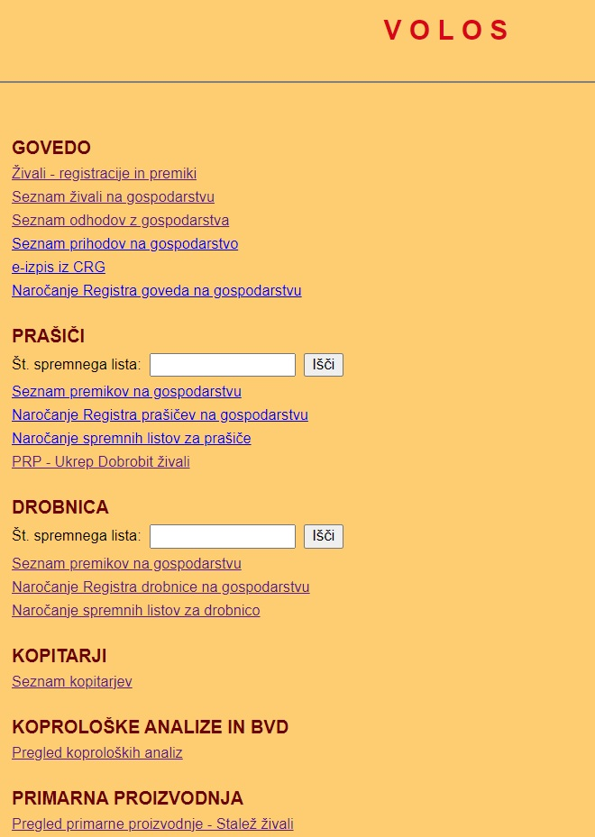

Slide 15
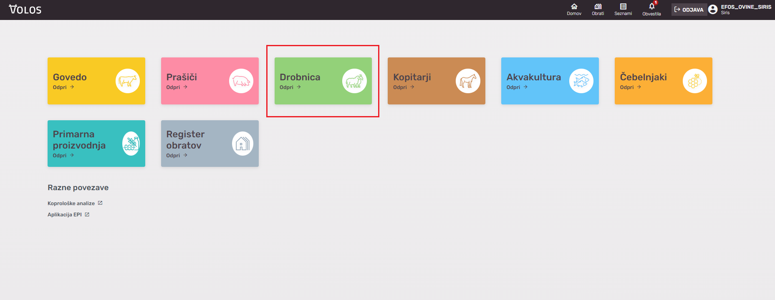
Nova spletna aplikacija Volos

Slide 16
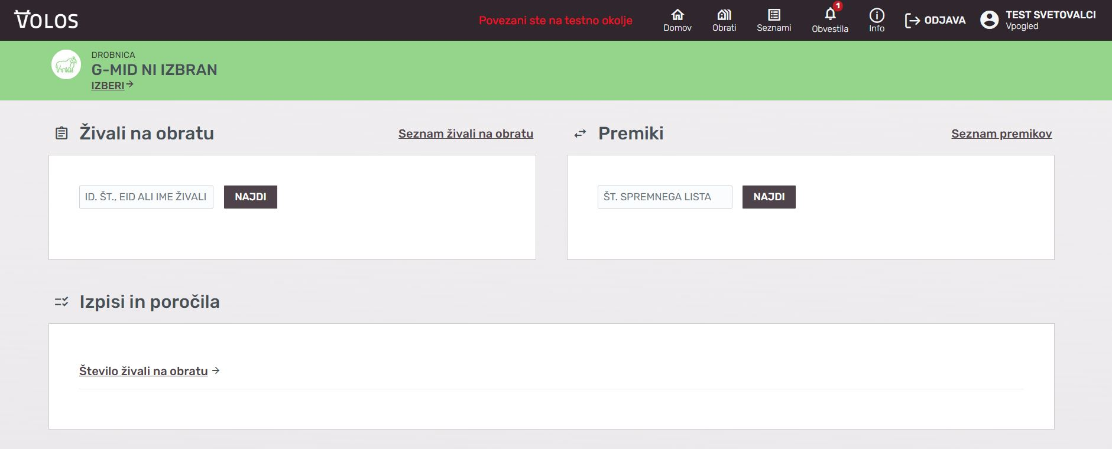
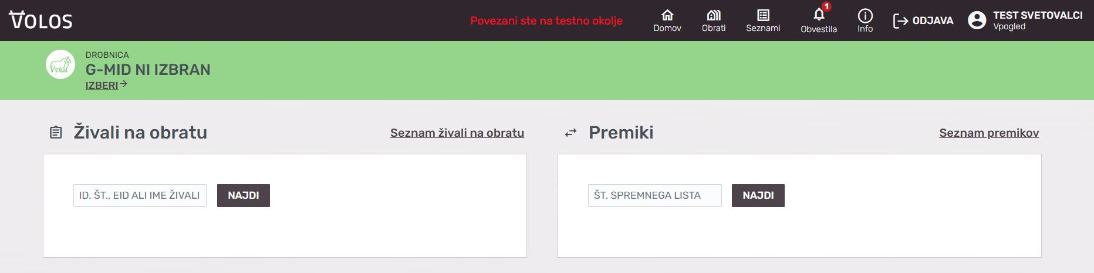
Nova spletna aplikacija Volos

